Slide 1





Trường Tiểu Học Ái Mộ B
Luyện từ và câu
Từ ngữ về sông biển
Đặt và trả lời câu hỏi Vì sao?

Slide 2

Ôn bài cũ:
Bài tập: Hãy chọn tên con vật thích hợp điền vào chỗ trống trong câu sau :
- Dữ như …..
a) Hổ (cọp)
b) Mèo
c) Chuột

Slide 3
Bài tập: Hãy chọn tên con vật thích hợp điền vào chỗ trống trong câu sau :
- Nhát như ……
a) Hổ (cọp)
b) Sói
c) Thỏ

Slide 4
Điền dấu thích hợp vào ô trống
Em là học sinh trường Trần Quốc Thảo
●
a) Dấu phẩy
b) Dấu chấm

Slide 5
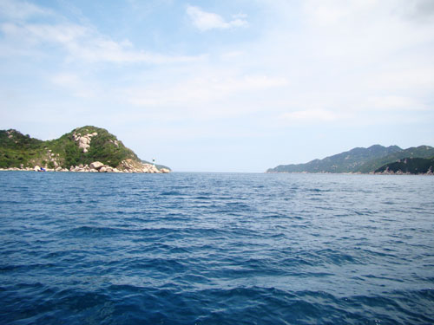
Luyện từ và câu
Mở rộng vốn từ: từ ngữ về sông biển
Đặt và trả lời câu hỏi Vì sao?

Slide 6

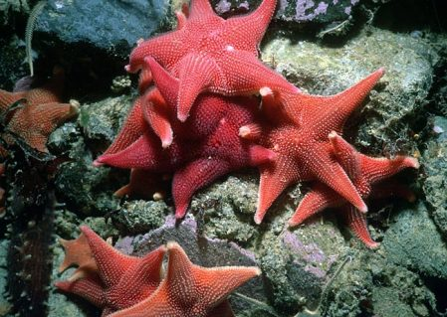
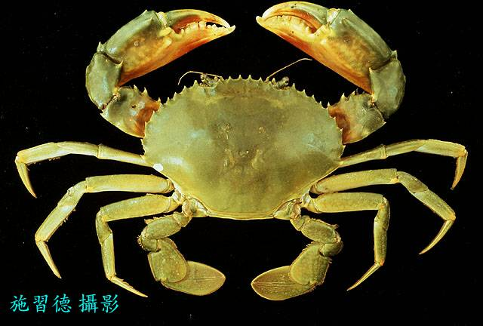
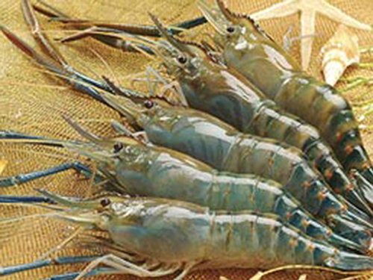
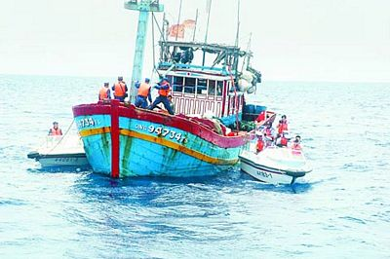
Bài 1: Điền vào chỗ trống các từ ngữ có tiếng biển:
biển… | … biển
M: biển cả,
biển xanh,
M: tàu biển,
nước biển,
biển khơi,
biển lớn,…
sóng biển,
bờ biển,
bãi biển,
sao biển,
cá biển,
cua biển,
tôm biển,
gió biển,…

Slide 7
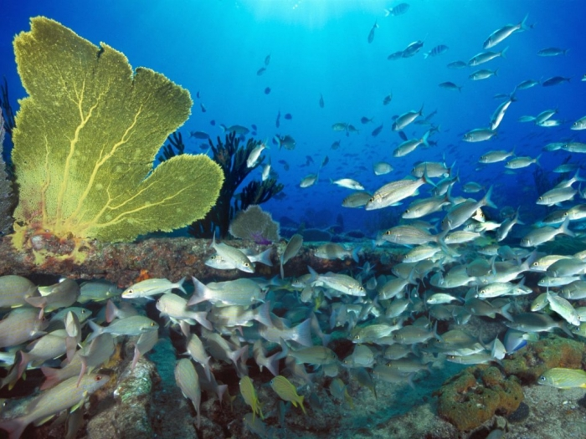
CÁ BIỂN

Slide 8
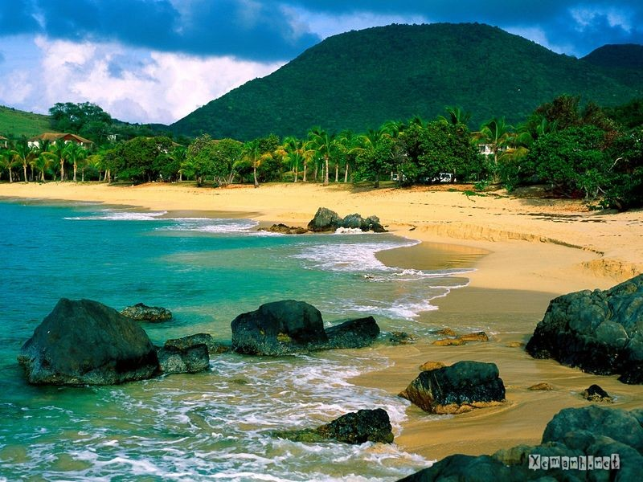
BÃI BIỂN

Slide 9
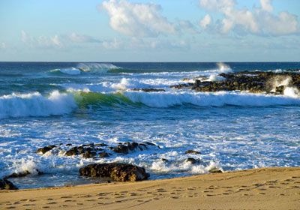
SÓNG BIỂN

Slide 10

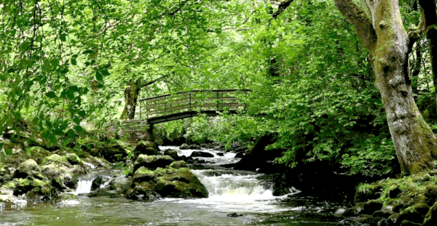
Suối

Slide 11
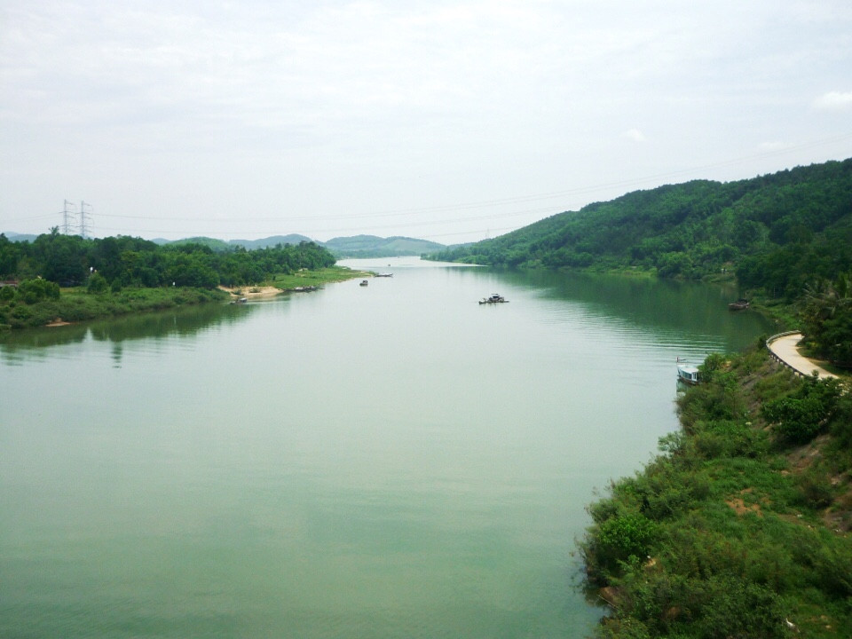
Sông Hương

Slide 12
Bài 2: Nối từ ở cột A với lời giải nghĩa phù hợp ở cột B
A
B
Dòng nước chảy tự nhiên ở đồi núi.
hồ
Dòng nước chảy tương đối lớn, trên đó thuyền bè đi lại được.
suối
Nơi đất trũng chứa nước,tương đối rộng và sâu, ở trong đất liền.
sông

Slide 13

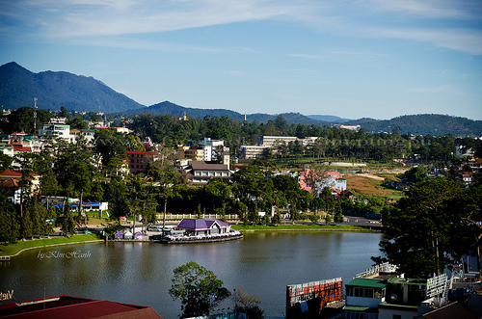
Hồ là nơi đất trũng chứa nước, tương đối rộng và sâu, ở trong đất liền.
Hồ Xuân Hương

Slide 14
Nơi đất trũng chứa nước,tương đối rộng và sâu, ở trong đất liền.
Sông Hương

Slide 15

Bài 3: Đặt câu hỏi cho phần in đậm trong câu sau:
Không được bơi ở đoạn sông này vì có nước xoáy.
Không được bơi ở đoạn sông này
vì sao?
Vì sao không được bơi ở đoạn sông này?
Câu hỏi vì sao được dùng khi ta muốn hỏi, cần một sự giải thích

Slide 16

Bài 4: Dựa theo cách giải thích trong truyện Sơn Tinh, Thủy Tinh, trả lời các câu hỏi sau:
a) Vì sao Sơn Tinh lấy được Mị Nương?
b) Vì sao Thủy Tinh dâng nước đánh Sơn Tinh?
c) Vì sao ở nước ta có nạn lụt?
d) Vì sao vua Hùng mở hội kén rể ?

Slide 17
a) Sơn Tinh lấy được Mị Nương vì Sơn Tinh đem lễ vật đến trước .
b) Thủy Tinh dâng nước đánh Sơn Tinh vì Thủy Tinh không lấy được Mị Nương.
c) Ở nước ta có nạn lụt vì năm nào Thủy Tinh cũng dâng nước lên để đánh Sơn Tinh.
d) Vua Hùng mở hội kén rể vì muốn tìm người chồng tài giỏi cho Mị Nương.

